Slide 1

Eden.com
Багын гишүүд:
Анхныбаяр Мөнх-Учрал
Даваадорж Цогтбаяр
Дашдаваа Түвшинбаяр
Эхэлсэн өдөр: 2014/08/04 Дууссан өдөр: 2014/08/22

Slide 2
“Eden” гэж юу вэ?
“Eden” бол хэрэглэгчдийг нэг дороос өөрт хэрэгтэй бүх мэдээллийг авах боломжийг олгогч сайт юм.
“Eden” нь 5 төрлийн мэдээлэл агуулсан вэб хуудаснуудаас тогтдог.

Slide 3
“Eden”-г бүрдүүлэгч 5 тулгуур веб хуудас
Мэдээ – Нийгмийн төрөл бүрийн мэдээг цаг алдалгүй мэдэх боломж.
Ном – Орчин үеийн best seller номын худалдаа, мэдээлэл.
Хөгжим – HIT POP алдартай дуучдын дууг үнэгүй сонсох боломж.
Кино – Эрэн зууны шилдэг кинонууд.
Eden-Tweet - “Eden”-н хүндэт хэрэглэгчдэд хоорондоо харилцах боломж.

Slide 4
Мэдээ
Нийгэмд болж буй үйл явдлыг цаг алдалгүйгээр мэдэх боломжийг нээж өгсөн.
Бид бүртгэлтэй хэрэглэгчдэд өөрсдийн олсон мэдээг бусдад түгээх боломжийг олгож өгсөн.

Slide 5
Ном
Хүмүүсийг анхаарлыг татаж буй номнуудын талаарх мэдээллийг, зохиогч болоод түүний намтартай нь харуулна.
Хэрэглэгдэд зориулсан номын худалдаатай.

Slide 6
Хөгжим
Дуртай дуучид, тэдний алдартай цомгонд багтсан дуунуудыг үнэгүй сонсох гайхалтай боломжыг өгсөн.
Хамтлаг, дуучид, уран бүтээлчдийн товч намтар, дуунуудын жагсаалтыг харуулдаг.

Slide 7
Кино
Үе үеийн шилдэг кинонуудыг нэг дороос үзэх боломжтой.
Кино үзэхээсээ өмнө киноны талаарх товч тайлбар, трайлерийг нь үзэж болно.

Slide 8
Эдэн-Твийт
Бүртгэлтэй хэрэглэгчид маань сонин хачирхалтай зүйлсийг хоорондоо хэлэлцэх боломжтой.
Шилдэг твийт, найзуудынхаа төрсөн өдрийг туслах булангуудаас харж болно.

Slide 9
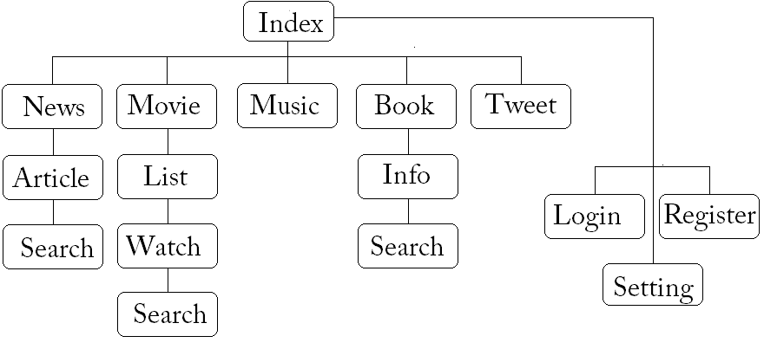
Site Map

Slide 10
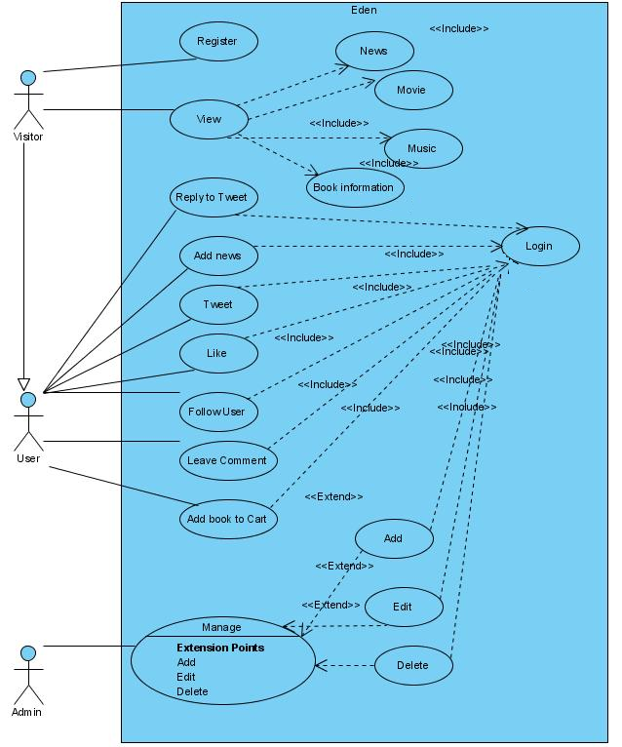
Эрхүүд

Slide 11
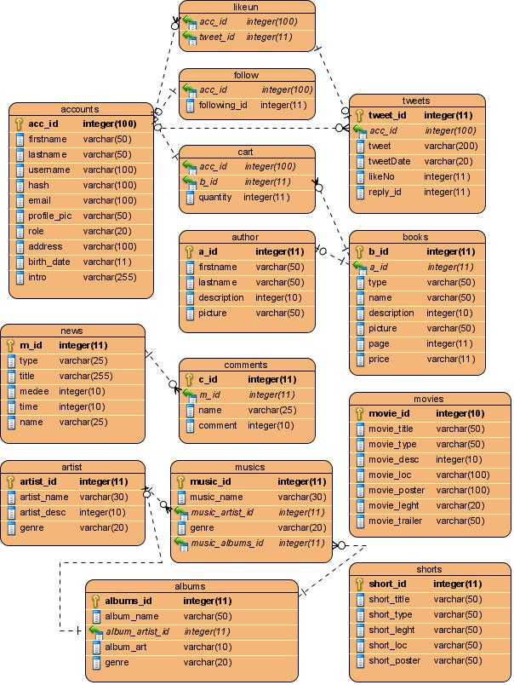
Өгөгдлийн сангийн дизайн

Slide 12
Төслийн өргөжилт
Манай энэхүү сайт-н ирээдүйн төлөвлөгөө:
Cloud Server Storage
Бүрэн хэмжээт хайлтын систем
Eden Mail

Slide 13
Анхаарал тавьсанд баярлалаа

